Slide 1
Повестка дня
Основные темы
Модель данных
Актуальность данных по изделиям
Референтность данных
Выполнение стандартов и технических требований
Полнота и корректность данных
Интеграция

Slide 2
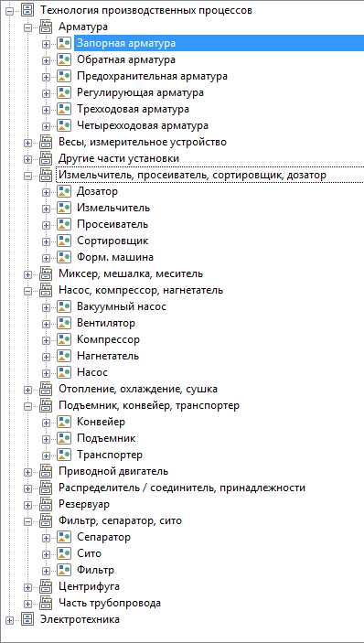
Модель данных
Какие базовые функции существуют в EPLAN?
Пневматика и гидравлика
Клапан, муфта, насос, сепаратор, теплообменник, фильтр, цилиндр…
Механика
Технология
Часть трубопровода, насос, вентилятор, резервуар, запорная арматура, испаритель, компрессор, котел, печь, регулирующая арматура, сушилка, теплообменник, фильтр…
Электротехника
Защитные автоматы, датчики, ПЛК, провода, кабели, клеммы, катушки, контакты, двигатели, чёрный ящик…
Всего 1286 базовых функций
Таблица функций Eplan.xlsx

Slide 3
Актуальность
Производится ли сейчас оборудование, которое мы закладываем в проектную потребность?
EPLAN DataPortal
246 производителей
850 000+ изделий
2.4 миллиона вариантов
Назначение проектным позициям изделий из EPLAN DataPortal c учетом функций устройства и его технических характеристик
Автоматическая выборка изделий из EPLAN DataPortal по произвольным параметрам с помощью EPLAN DataPortal API
Проект ХХ

Slide 4
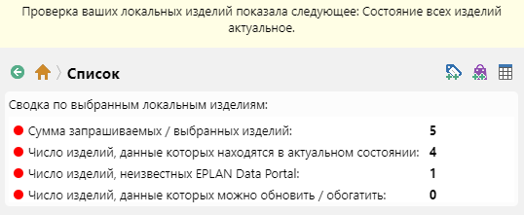
Актуальность
Выпускается ли изделие, которое я заложил в проект три года назад?
Сервис EPLAN DataPortal Professional извещает пользователя о снятии с производства ранее заложенных в проект изделий
Проект ХХ

Slide 5
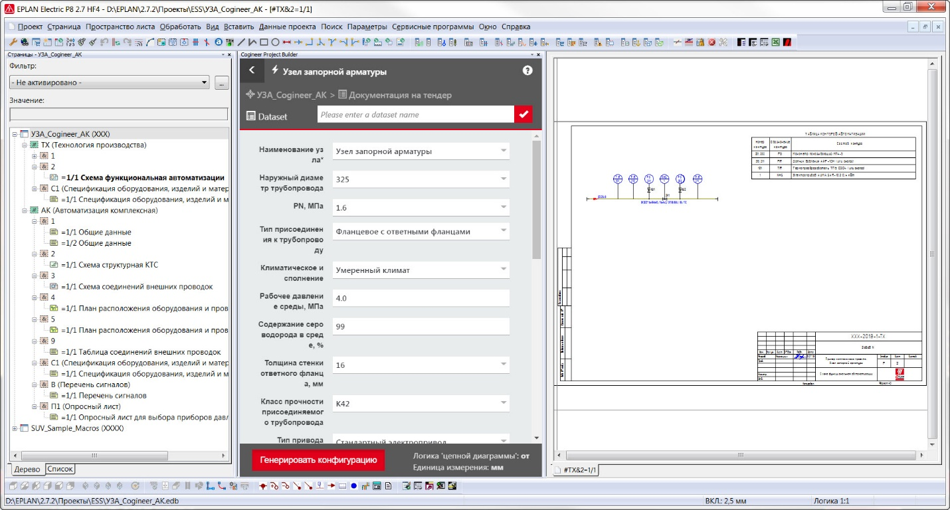
Стандартизация
Выполняются ли технические требования и стандарты?
Технические требования фиксируются в конфигураторах
Настройки автоматического кодирования оборудования по KKS, RDS-PP, IEC 81346…
Автоматическое оформление документации по IEC, ГОСТ, NFPA и автоматическая конвертация из одного формата в другой
Более 400 стандартных проверок, нестандартные проверки – на API

Slide 6
Интегрированная индустрия
Однозначное соответствие требований заказчика и возможностей производителей оборудования
Оператор станции
АСЭ
РАСУ
Подрядчики: Экра, Schneider Electric,
ABB, НИИС им. Седакова…
Единая цифровая модель EPLAN

Slide 7
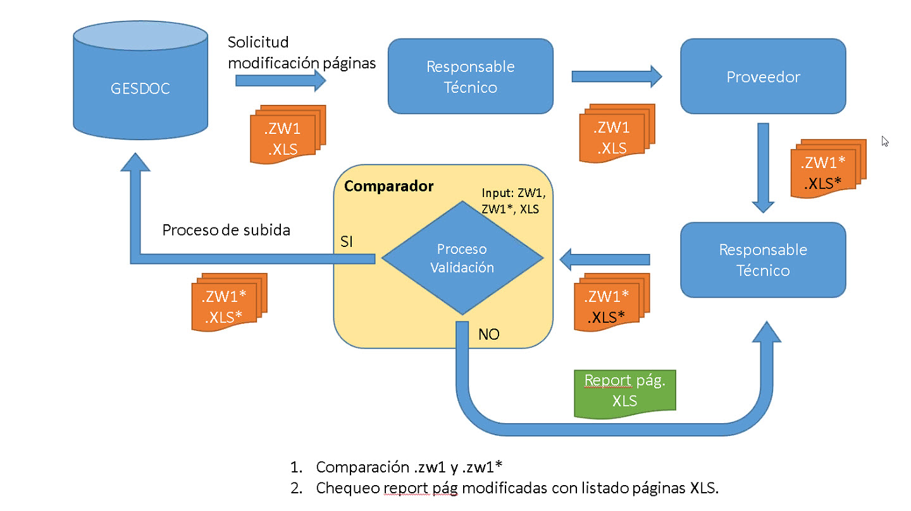
Полнота и корректность данных
Автоматическая проверка инженерных данных на полноту и непротиворечивость
Рабочий процесс компании Iberdrola. .ZW1 – файл резервной копии проекта EPLAN

Slide 8
Референтность
Автоматическое сравнение проектов и генерация отчета по отличиям
Использовалось ли данное оборудование в ранее осуществленных проектах?
Белорусская АЭС
Новый проект

Slide 9
Референтность
Создание проектов из библиотеки стандартных решений
Сервис EPLAN DataPortal Professional
Проект ХХ
Библиотека стандартных решений
(макро-проект EPLAN)
Конфигурирование
80% объема проекта
Проектирование, 20% объема проекта

Slide 10
Интеграция
Возможный сценарий взаимодействия с SPF
PBS
Промежуточная база данных
PBS
Аппараты и кабели
Рабочий процесс Атомпроект (СПб)

Slide 11
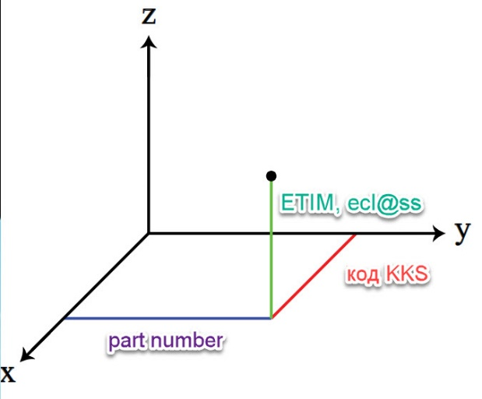
Матрица определения устройства
Проектная позиция, классификация, заказной номер

Slide 12
Однозначность
Возможный сценарий взаимодействия с SPF
PBS
Кабель 2
KKS\RDS PP 2
ETIM\eCl@ss N
Кабель 1
KKS\RDS PP 1
ETIM\eCl@ss N
Закупки: 2хETIM\eCl@ss N
Заказные номера, соответствующие ETIM\eCl@ss N

